Slide 1
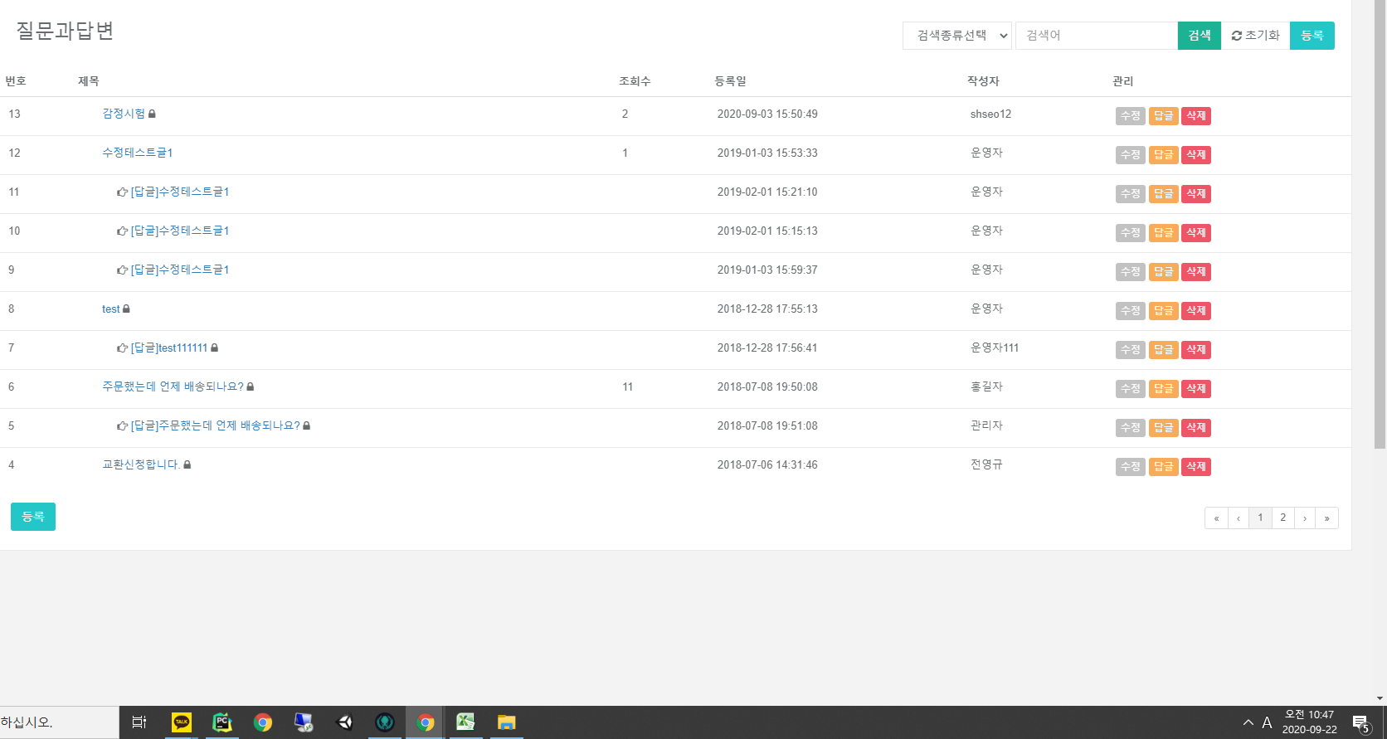
기능 테스트 결과 네모를 쳐놓은 공간엔 답글이 달려있음. 그런데 조회수는 올라가지 않았다.
테스트시에는 답글을 누르기만 하더라도 조회수가 올라갔음. 하지만 조회수가 없는데 답글이 있었다는 것은
데이터베이스 수정을 하지 않았다면 일어나지 않는 현상임
DB 수정 가능성 있음. 설명 필요

Slide 2
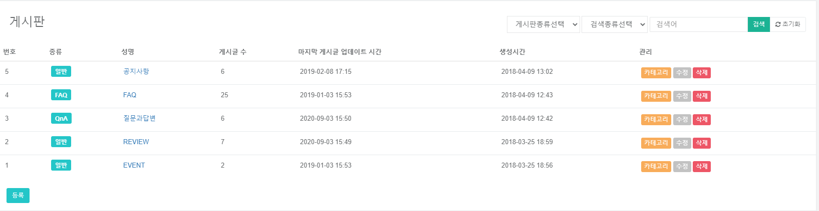
생성일자는 18년도이지만 게시글 업데이트 시간은 20년도인데 누군가 이것을 건들이지 않았다면 갱신되지않았을텐데 누가 확인했는지 검토 필요

Slide 3
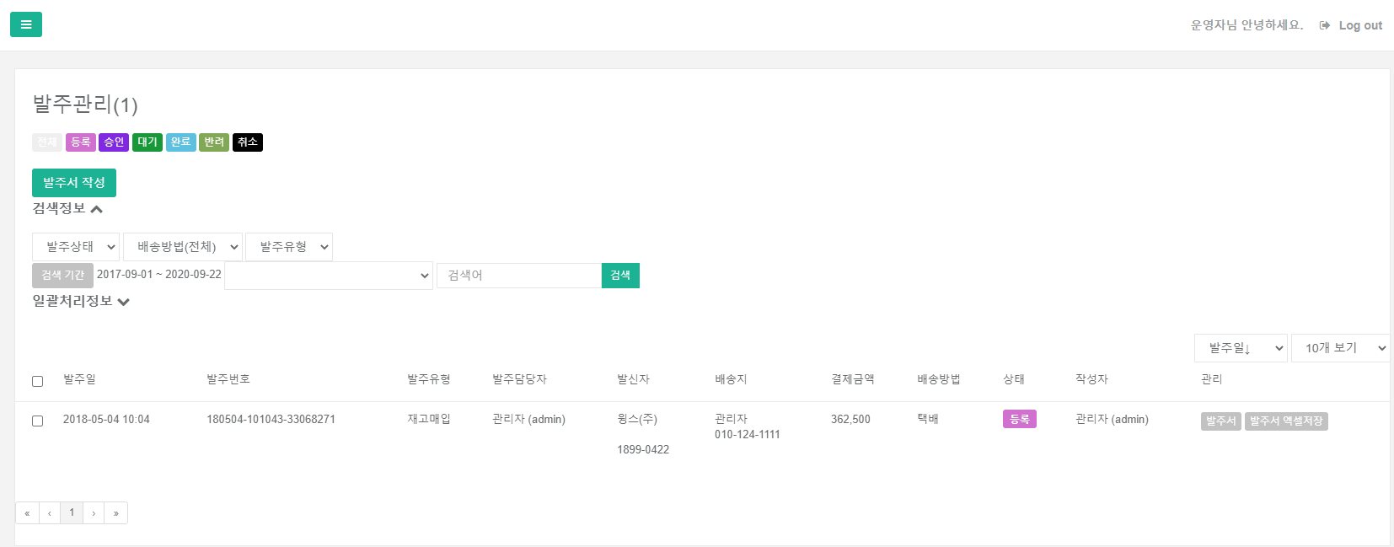
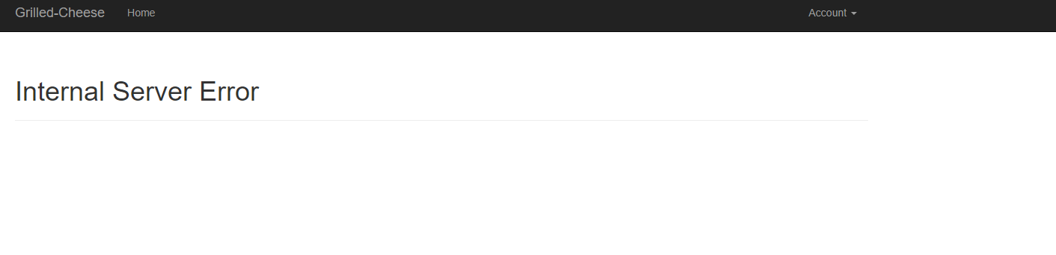
23. 발주서 Excel 저장 기능이 있는데 에러 발생

